Slide 1



АНГЛИЙСКИЙ
Формирование иноязычной коммуникативной компетенции будущих педагогов в клубе межкультурной коммуникации
Драгиль А .О.
ГОСУДАРСТВЕННОЕ ПРОФЕССИОНАЛЬНОЕ ОБРАЗОВАТЕЛЬНОЕ УЧРЕЖДЕНИЕ «АНЖЕРО-СУДЖЕНСКИЙ ПЕДАГОГИЧЕСКИЙ КОЛЛЕДЖ»

Slide 2
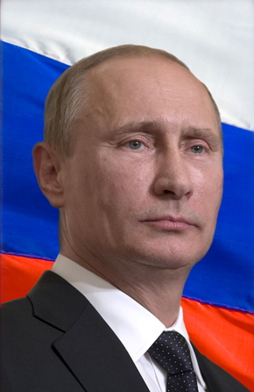

12 декабря 2015 года ежегодная пресс конференция
«Изучение иностранных языков – это самая лучшая гимнастика для ума»
2

Slide 3




Одной из ключевых компетенций инновационного человека является широкое владение иностранным языком
3

Slide 4

Результаты мониторинга
мотивации к изучению английского языка
на начало 2016-2017 учебного года
4

Slide 5

ЦЕЛЬ:
Повышение мотивации к изучению английского языка и формирование иноязычной коммуникативной компетенции у студентов педагогических специальностей.
.
5

Slide 6
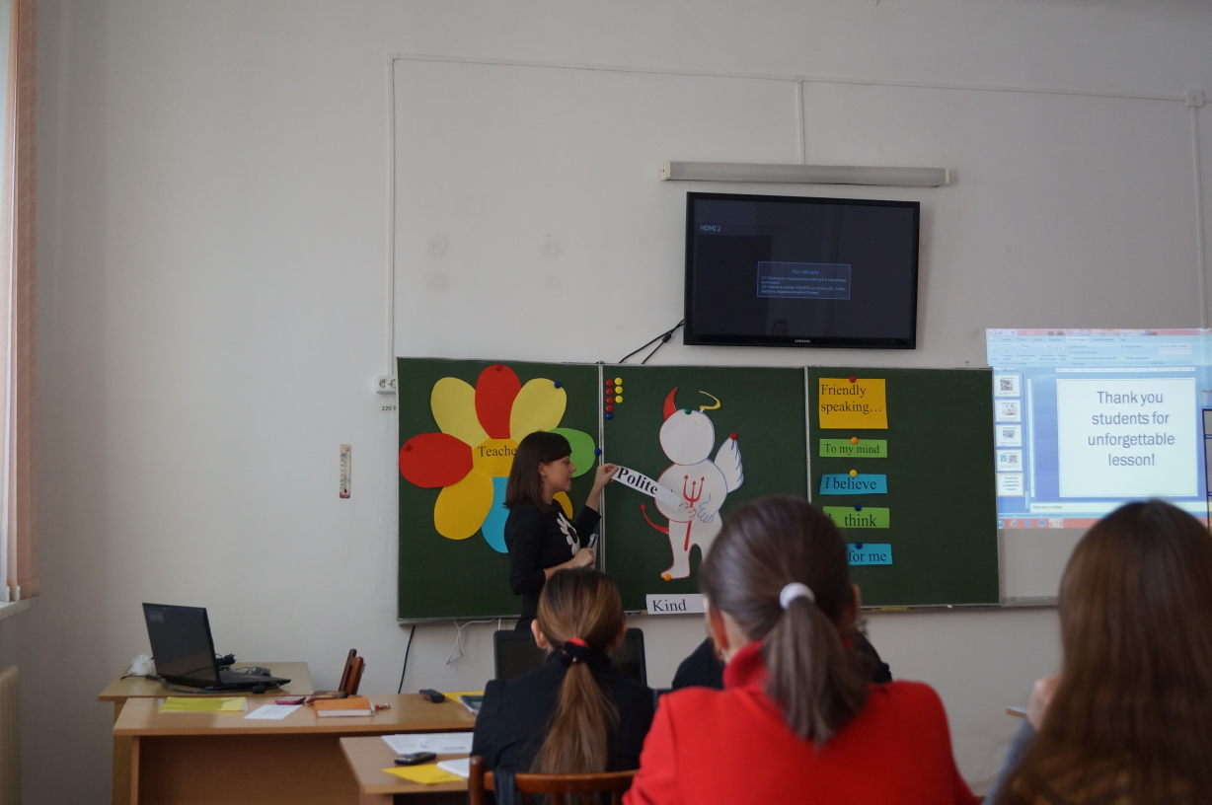
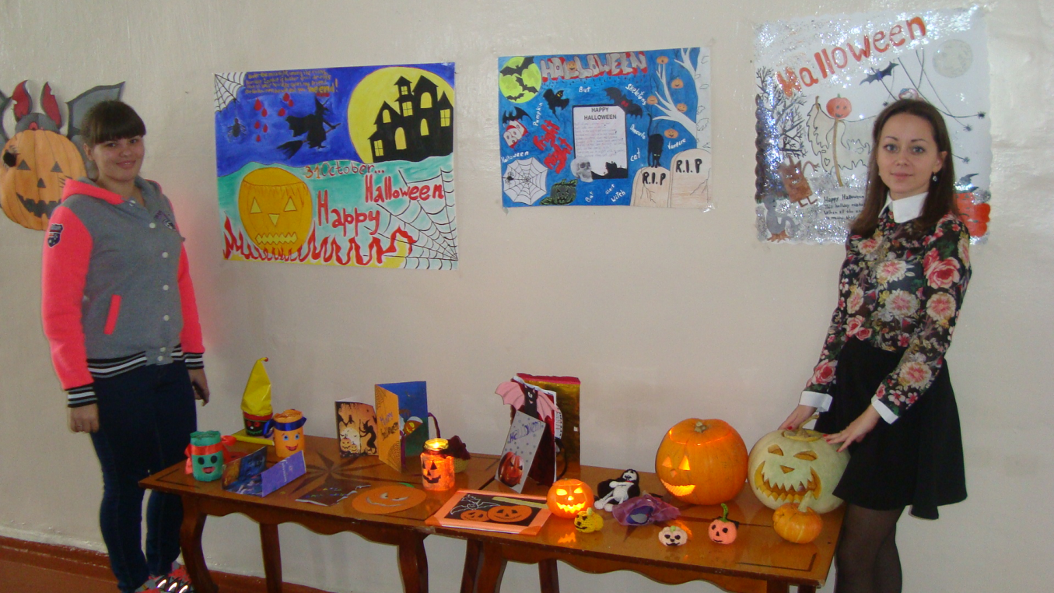

Slide 7
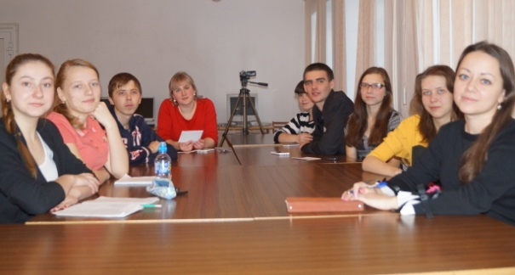
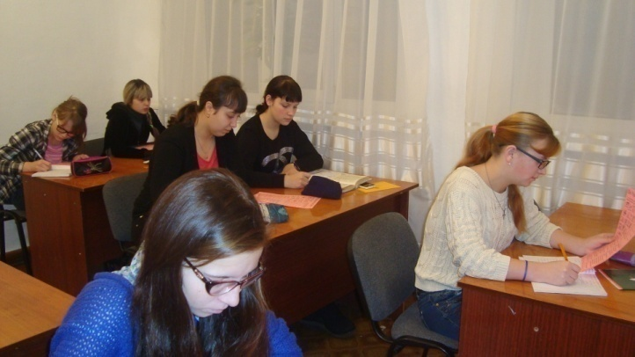
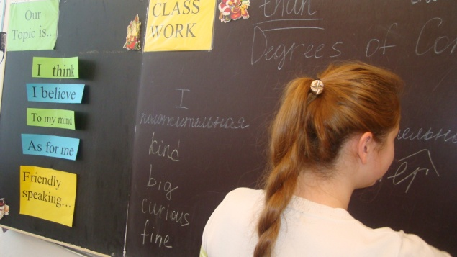

8

Slide 8
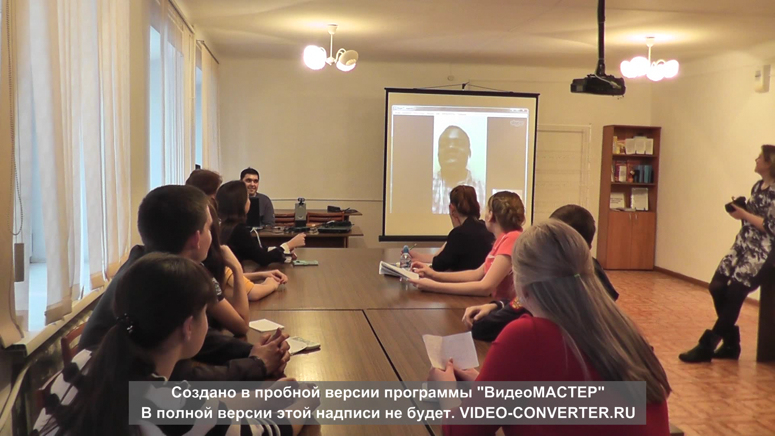
12

Slide 9
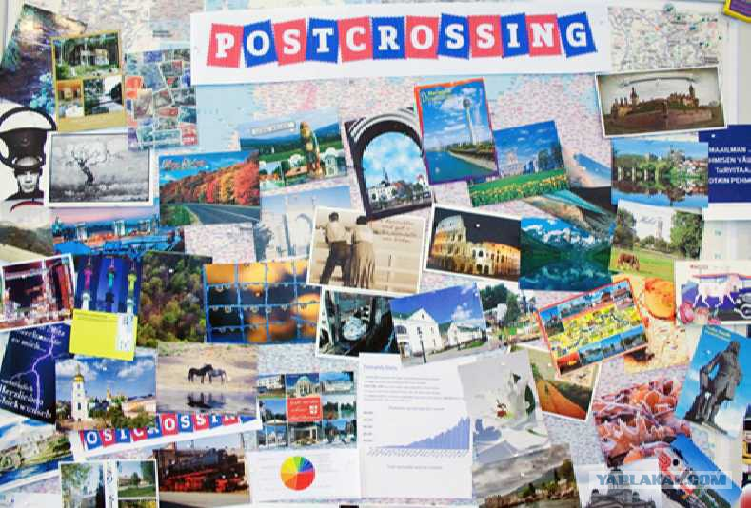
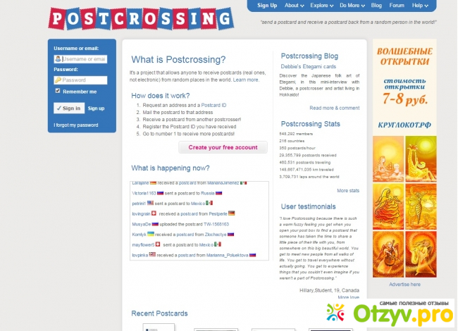

POSTCROSSING
10

Slide 10
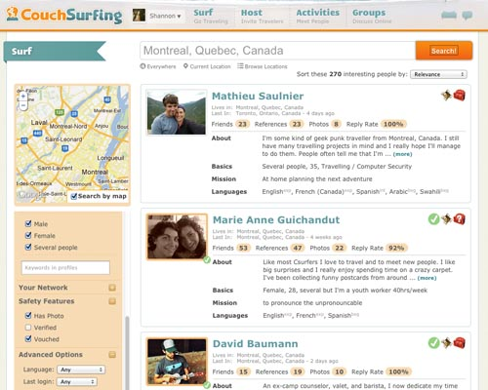


CouchSurfing
12

Slide 11
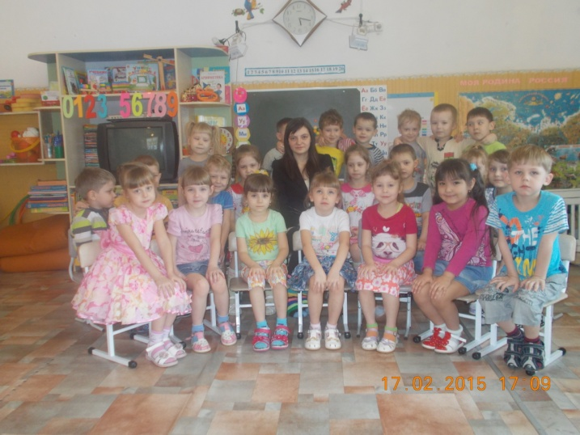
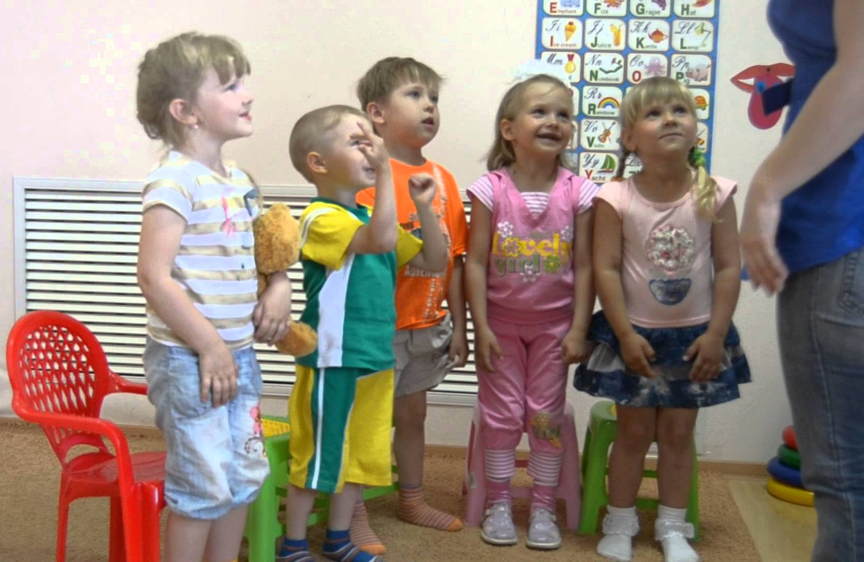
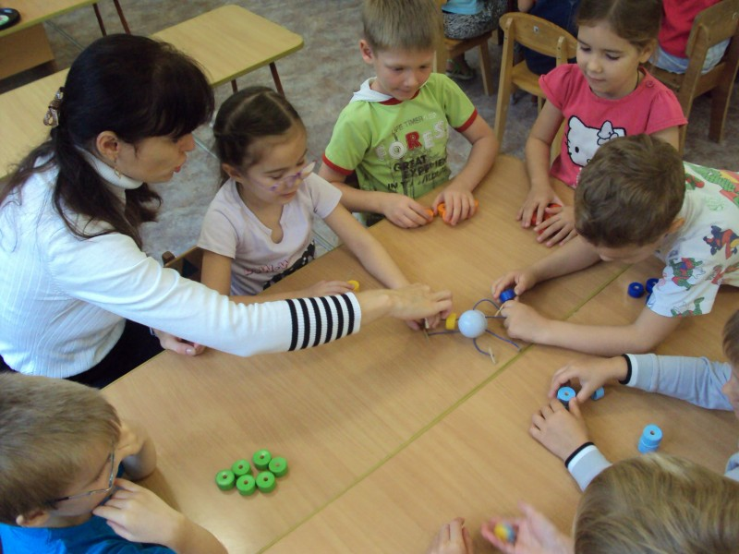
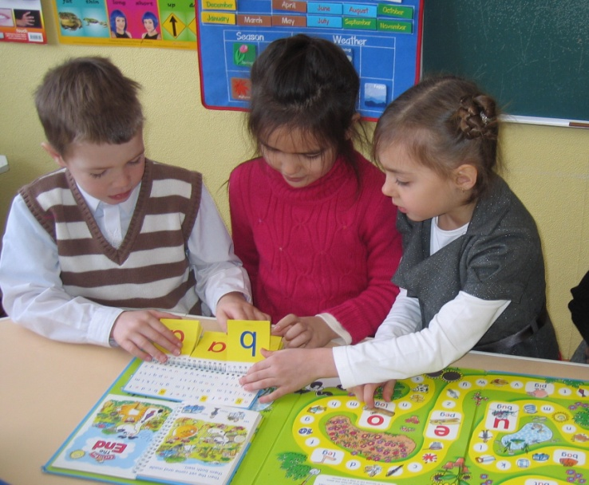

Занятия и мероприятия с детьми ДОУ
14

Slide 12
Уровень учебной мотивации
20

Slide 13
Качественная успеваемость учащихся
21

Slide 14
АНГЛИЙСКИЙ
Формирование иноязычной коммуникативной компетенции будущих педагогов в клубе межкультурной коммуникации
Драгиль А .О.
ГОСУДАРСТВЕННОЕ ПРОФЕССИОНАЛЬНОЕ ОБРАЗОВАТЕЛЬНОЕ УЧРЕЖДЕНИЕ «АНЖЕРО-СУДЖЕНСКИЙ ПЕДАГОГИЧЕСКИЙ КОЛЛЕДЖ»

